Slide 1
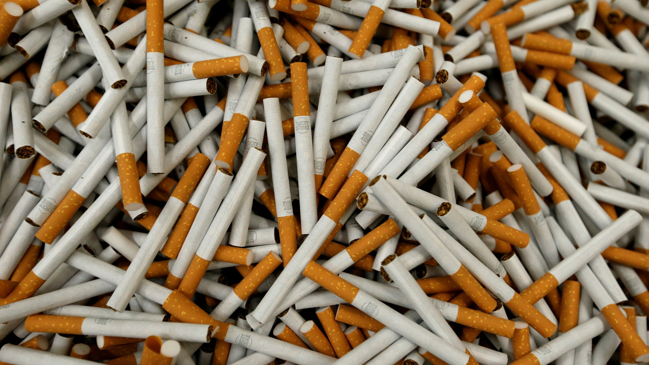
Pušenje
OŠDZ
7.B
NOA TOMIĆ
DARKO TOMIĆ
TONI BITUNJAC
STJEPAN ERCEGOVAC

Slide 2
ŠTO SU CIGARETE?
Cigareta je prozivod koji se pravi od duhana, papirnati listova I opuška.
Cigare su kao droga kada probas jednu postanes ovisan tjst. nemozete ih ostaviti.

Slide 3
KOJE SU VRSTE CIGARETA I GDJE SE CIGARE PROZIVODE?
Vrste cigara koja postoje:
Lucky strike, Marlboro, York, West, Kent, Camel...
Najviše cigara se proizvodi u:
Južna Amerika(Brazil)
Europa(Njemačka)
Azija(Rusija)
Sjeverna Amerika(SAD)
Afrika(Egipat)
Australija
Nažalost se u cijelome svijetu pogotovo u tvornicama radi 1.000.000.000 cigareta.

Slide 4
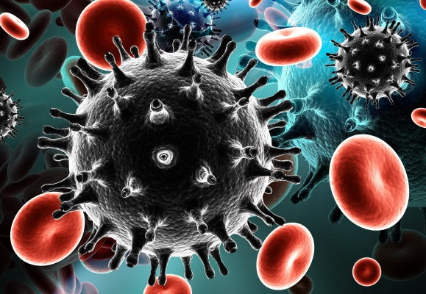
KOJE SE BOLESTI DEŠAVAJU KOD DUGOROČNOG PUŠENJA?
Najčešće bolesti kod pušenja:
Rak pluća
Tumori
Bolesti krvnih sudova
Angina pectoris
Infarkt srca
Sve se to dešava zbog 3 uzročnika;
nikotin, katran i ugljikov dioksid.

Slide 5
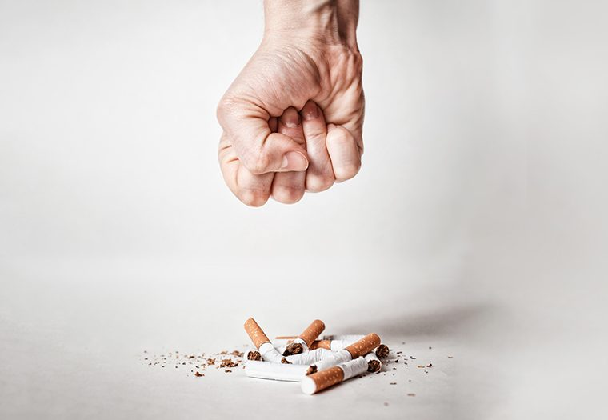
KAKO PRESTATI PUŠITI?
Iako mnogi doktori, znanstevnici i ostali stručnjaci za medicinu govore da se jako teško odreći pušiti, što na neki način i je istina, ali ako se jednostavno maknemo od toga i vjerujemo u sebe sve je moguće!
Na kutijama cigareta često piše broj pomoći odvikavanja, ali skoro pa nitko ne zove taj broj.
Ovaj slajd je bio podrška svim ljudima koji se muče sa prestankom pušenja.

Slide 6
LITERATURA
GOOGLE, WIKIPEDIA, MEDICINSKE SLUZBE.
UGLAVNOM SMO PRETRAZIVALI PREKO GOOGLE STRANICA.

Slide 7
TKO JE I ŠTA JE RADIO?
Dakle kao što smo rekli na početku radili su Darko Tomić, Toni Bitunjac, Stjepan Ercegovac, Noa Tomić.
Noa i Darko Tomić su pisali, a Toni Bitunjac i Stjepan Ercegovac su smišljali ideje za prezentaciju.
Nadamo se da Vam se prezentacija svidjela!

